Slide 1
- Quizter - Teszteld a tudásOd
Czibik Lóránt, Kerényi Tamás, Nagy Gergő

Slide 4
A prOjektünkkel egy kvízes webOldalt
valósítOttunk meg.

Slide 5
TartalOm
A tartalmat két fő részre bontottuk.
I.
A weboldal felépítése
Kielemezzük a különböző
oldalak elemeit, azok feladatát, működését
II.
A weboldal fejlesztése
Ebben a részben mondjuk el
a fejlesztés menetét, a használt nyelveket és technológiákat

Slide 6
I. A webOldal felépítése

Slide 7
Az Oldalak bemutatását a navigációs sávval és
a lábléccel kezdenénk, mivel azOk minden
OldalOn megtalálhatóak.
I.

Slide 8
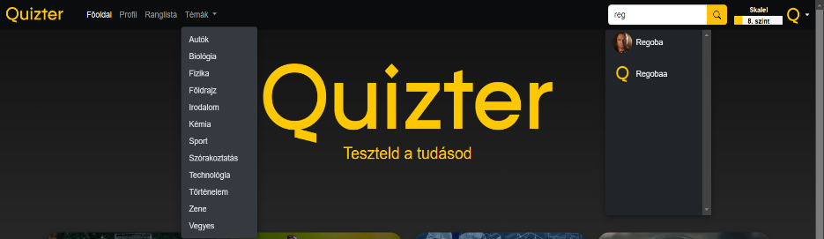
Navigációs sáv
Minden oldal tetején megtalálható
Tartalmazza:
Quizter logó
Oldalakra vezető gombok
Témaválasztó lenyíló menü
Kereső
Profil komponens
I.

Slide 9
Lábléc
1
2
3
4
Minden oldal alján megtalálható
Tartalmazza:
Quizter logó
További oldalakra vezető gombok
Copyright logó
Github logó
Email címünk
I.

Slide 10
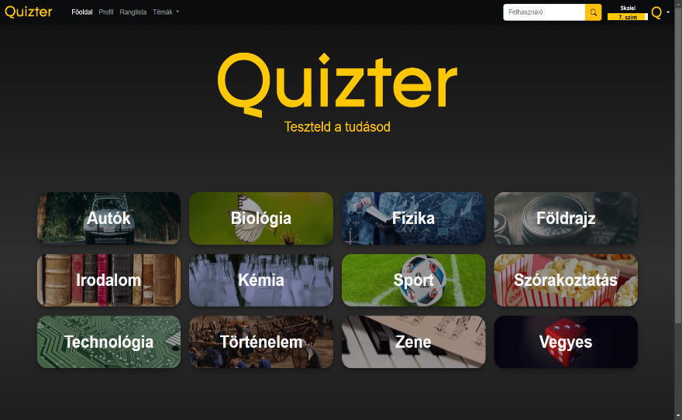
FőOldal
1
2
3
4
Ez fogadja a felhasználót
Lényegretörő dizájn
Minden téma elérhető
I.

Slide 11
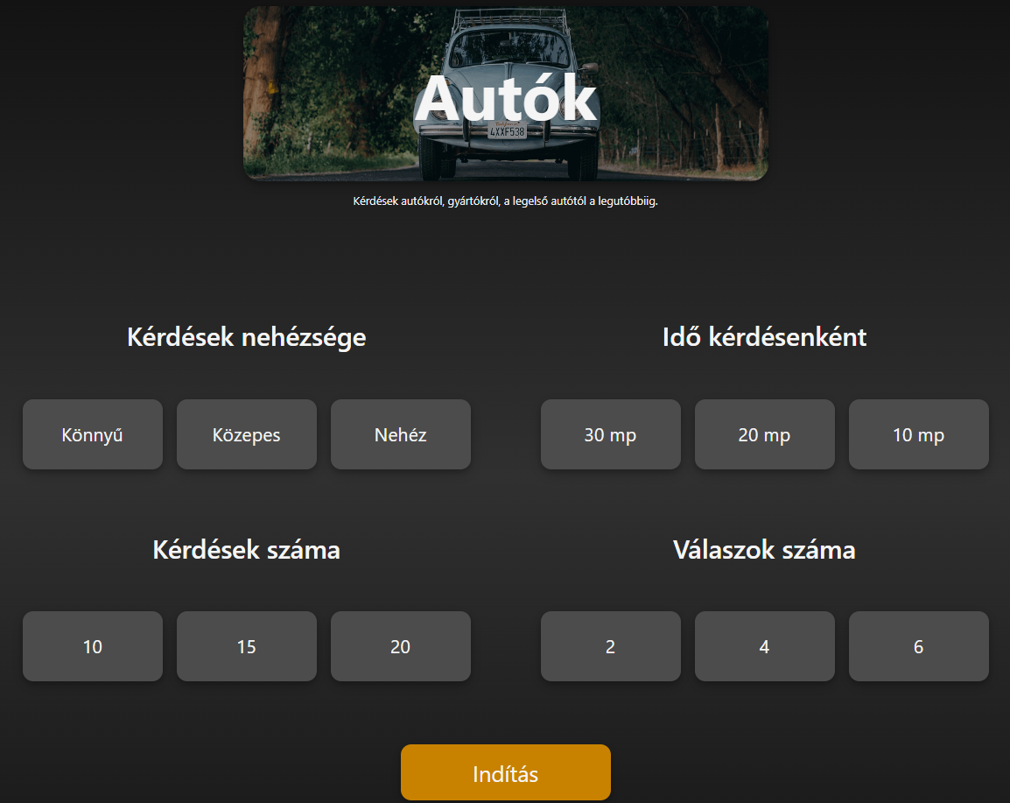
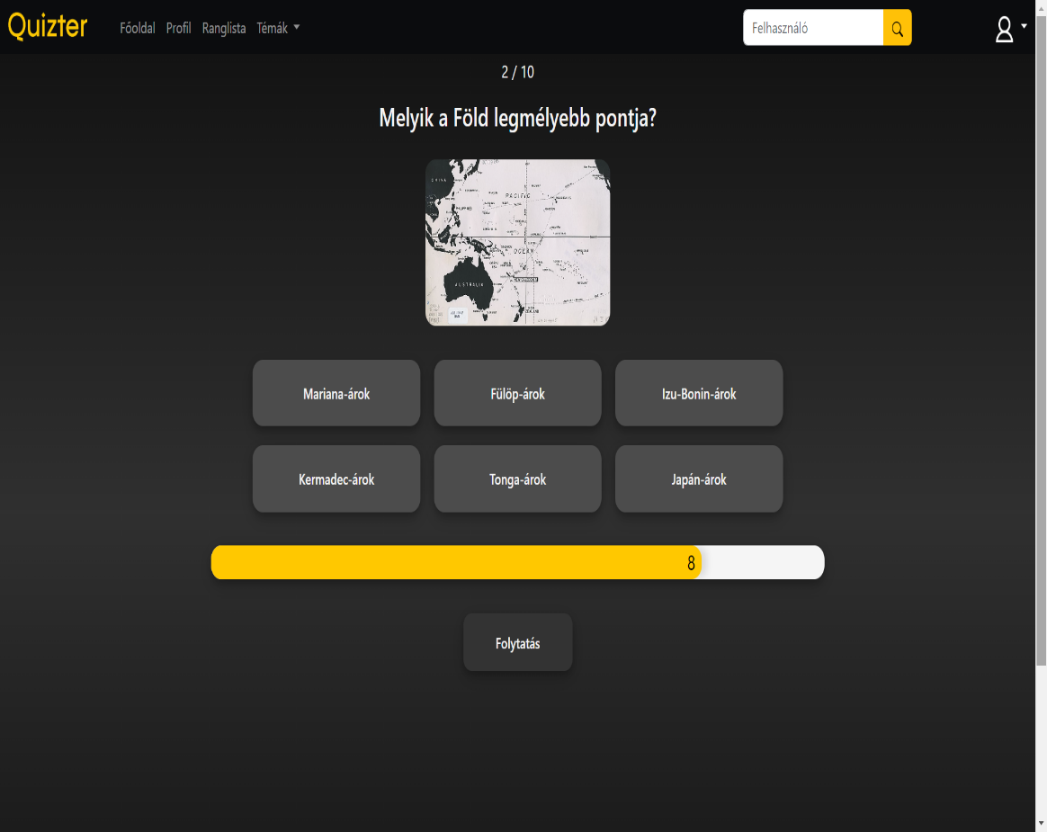
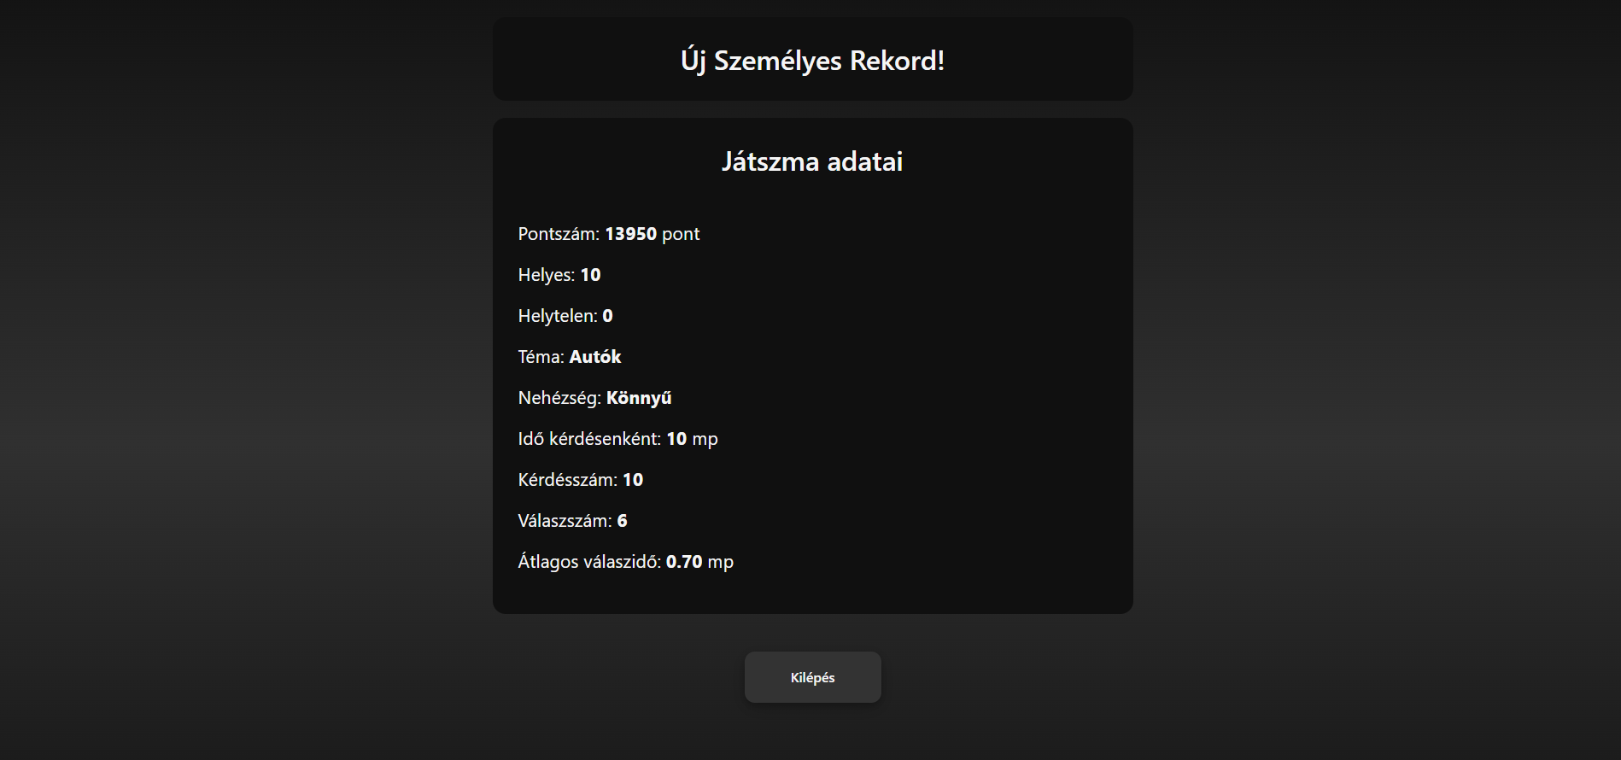
A Játékmenet
1
2
3
4
Téma kiválasztása
Kvíz beálítása
Kérdések megválaszolása
Eredmények
I.

Slide 12
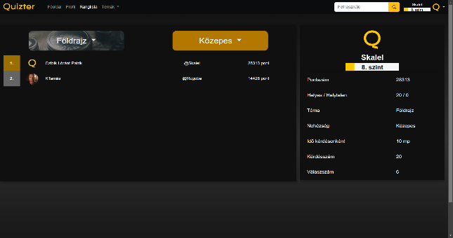
ranglista
1
2
3
4
Játékosok pontszámán alapszik
A pontszámok témához, nehézség-
hez, stb.-hez kapcsolódnak
Megjelenített adatok szűrhetők
Rekordokhoz tartozó részletek
I.

Slide 13
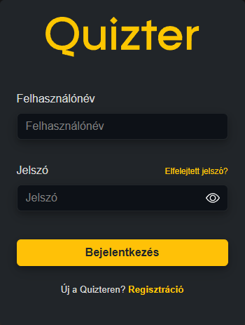
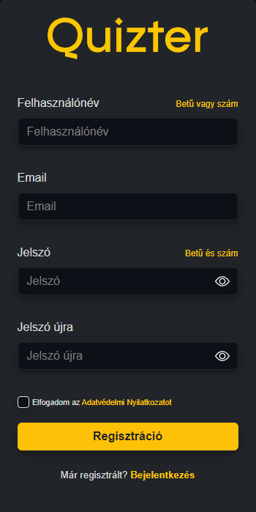
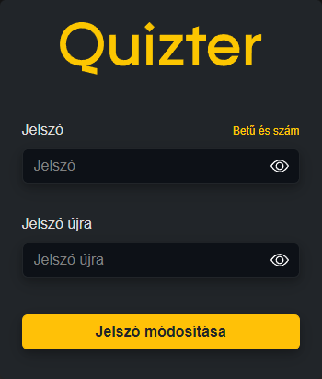
Bejelentkezés / regisztráció
1
2
3
4
Regex
Egyedi email ésfelhasználónév
Visszaigazoló email
Jelszó visszaállítás
I.

Slide 14
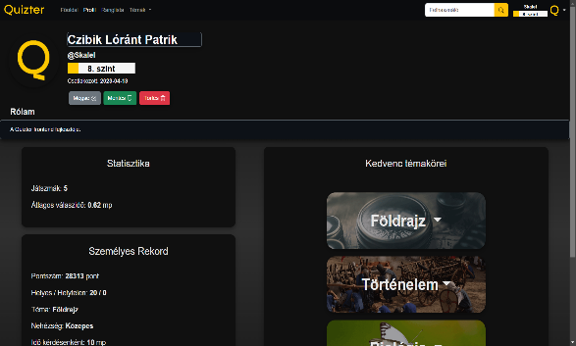
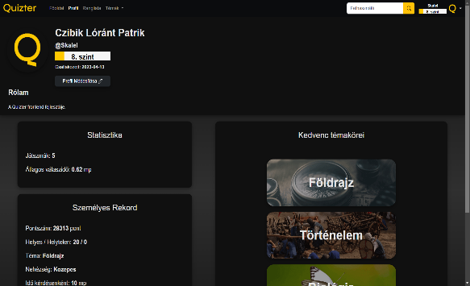
PrOfil
1
2
3
4
Alap infók
Szint
Statisztika/rekord
Kedvenc témák
Módosítás
I.

Slide 15
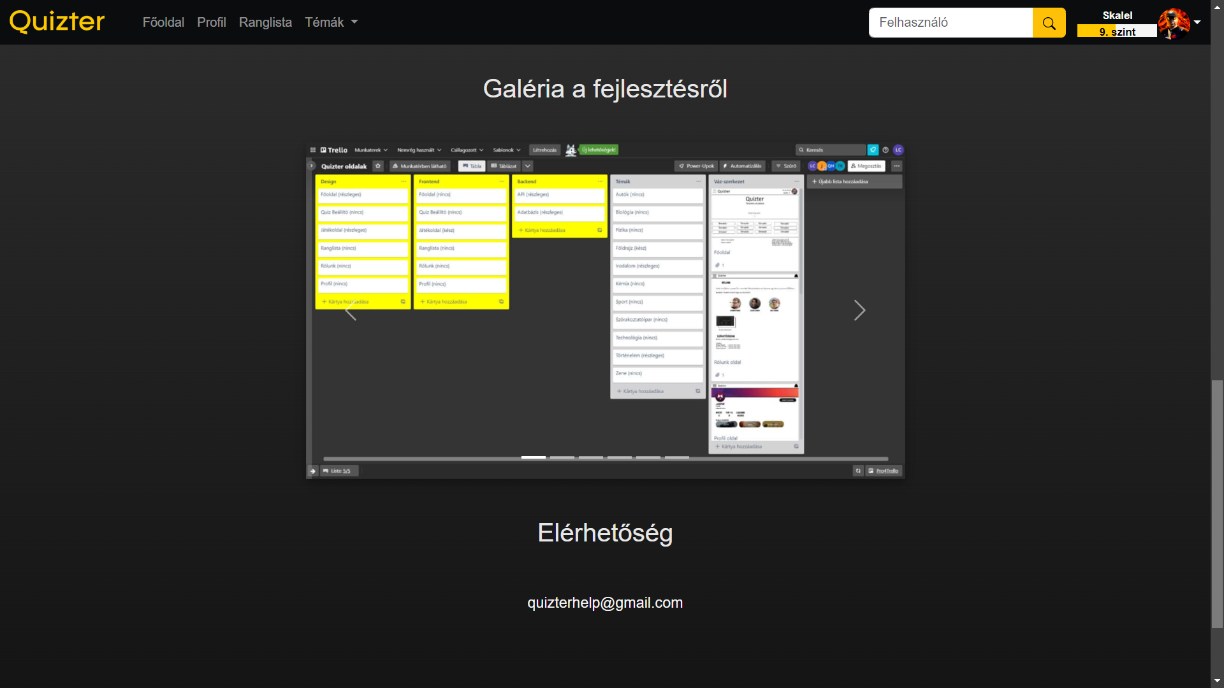
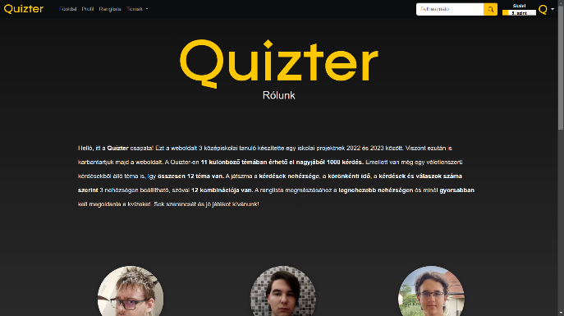
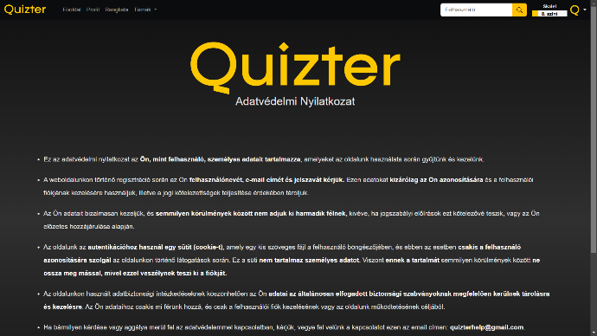
Rólunk
1
2
3
4
Üzenet
Mi, a fejlesztők
Galéria
Adatvédelem
I.

Slide 16
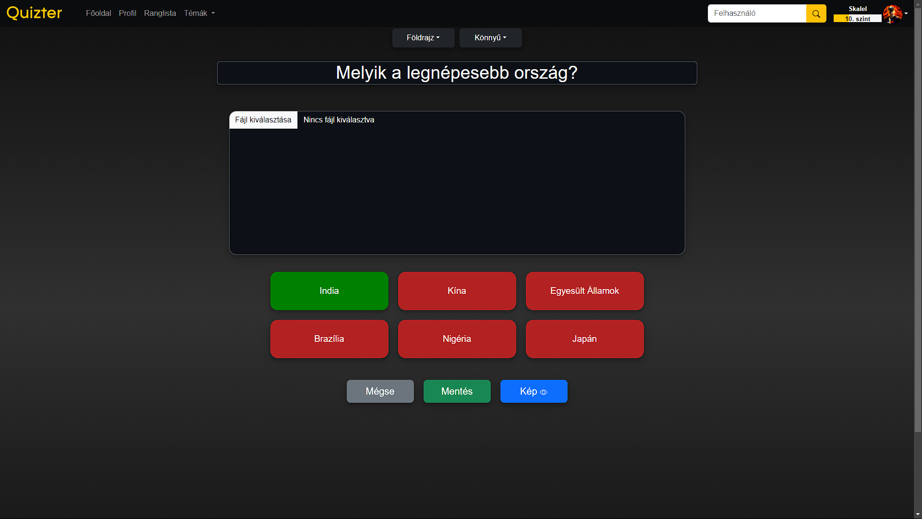
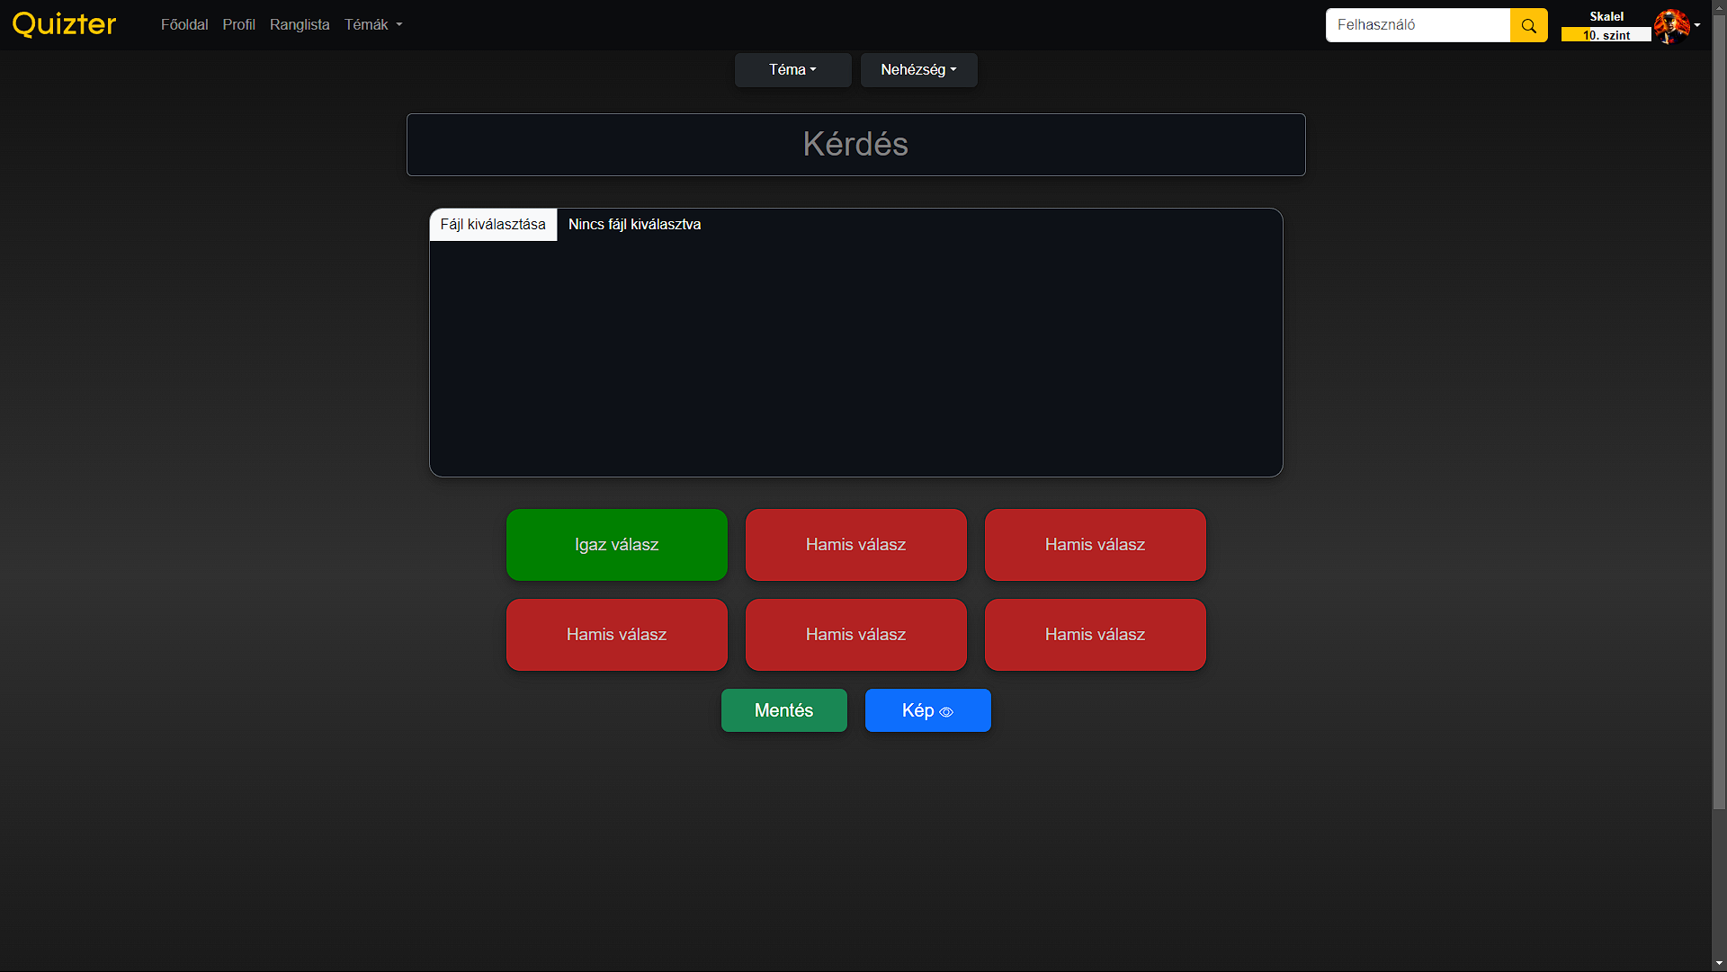
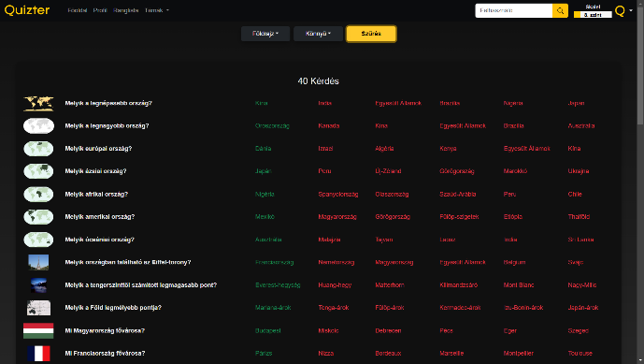
Admin Oldalak
Kérdések listája
Kérdés hozzáadása
Kérdés szerkesztése
I.

Slide 17
II. A webOldal fejlesztése
I.
II.

Slide 18

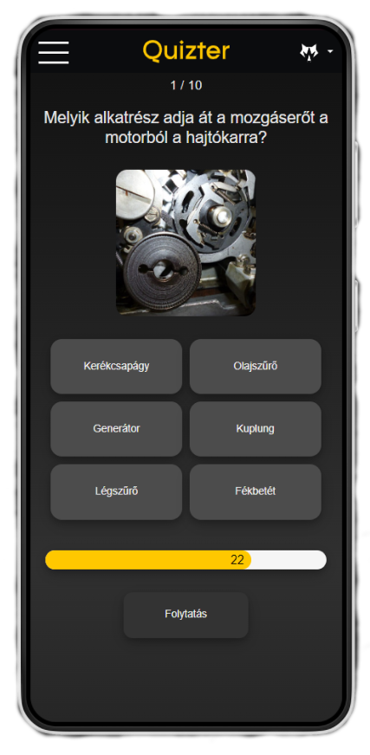


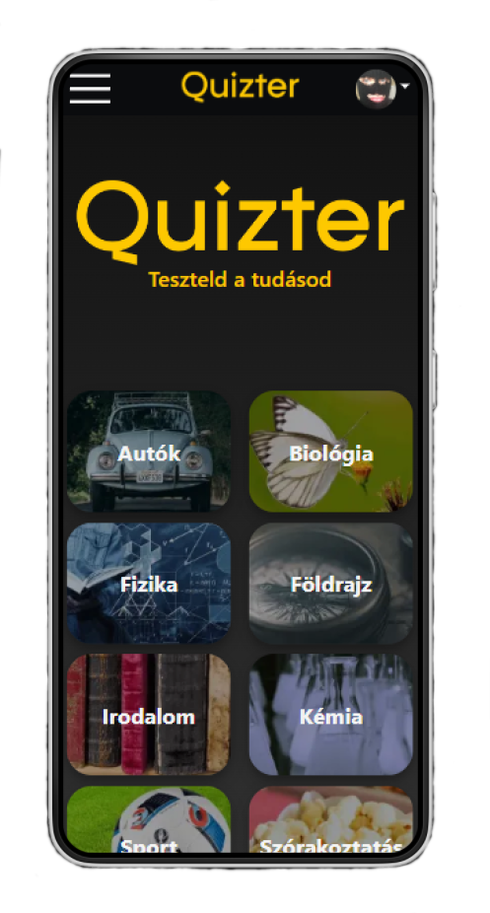


FrOntend
Vue
Single-File Component(SFC)
HTML
CSS
Javascript
API stílusok
Pinia
Reszponzív
II.

Slide 19



Backend
1
2
3
4
Node.js
Express.js
MongoDB
Docker
II.

Slide 20
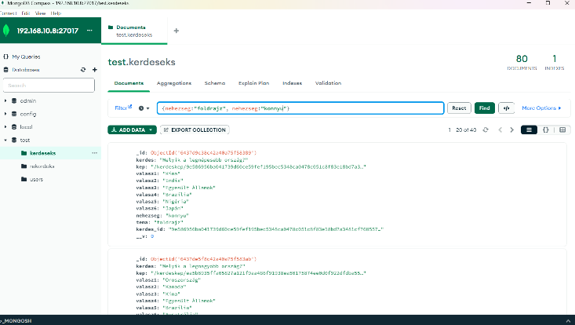
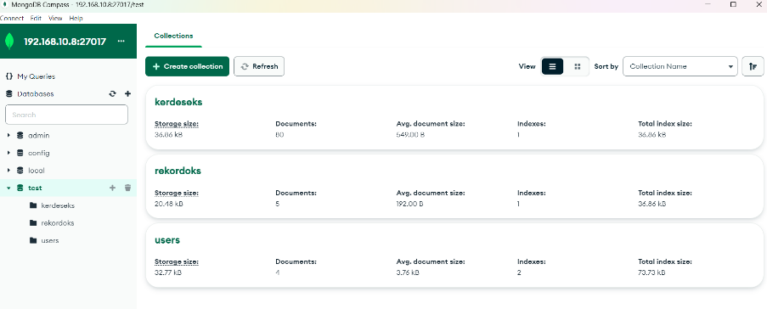
MOngODB
1
2
3
4
Rekord mentések
Gyűjtemények
Proaktív lekérdezések
II.

Slide 21
DOcker
1
2
3
4
Konténerek
Stack
II.

Slide 22
II.
2.
II.

Slide 24
KÖSzÖNjük A FIGYELMET!

